Slide 1

Segundo Examén Parcial
D.O.O:
Sistema Web Banking

Slide 2
Grupo 17
Integrantes:
Abel Moisés Díaz Barrios
Elías Sebastián Gill Quintana
Oswald Rodrigo Alvarenga Coronel
Andrés Moisés Román Medina
Docente:
Lic. Rodrigo Manuel Velázquez Galeano

Slide 3
Tabla de Contenidos
01
02
03
04
Diagrama de clases
Ilustra como las clases interactúan entre si
Diseño de la interfaz
Se muestra como será nuestra interfaz con la que el usuario interactuara
Diagramas de secuencia
Muestran los diagramas de secuencia de cada caso de uso
Esquema de la base de datos

Slide 4
01
Diagrama de Clases

Slide 5
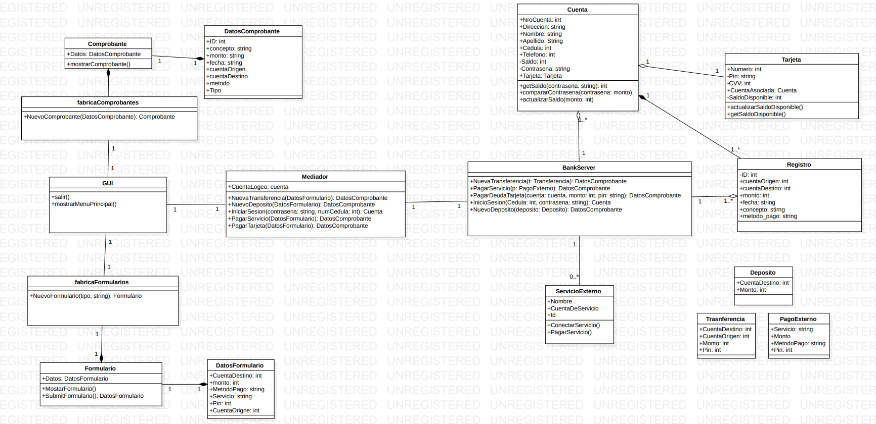
Diagrama de Clases

Slide 6
02
Diseño de la Interfaz

Slide 7
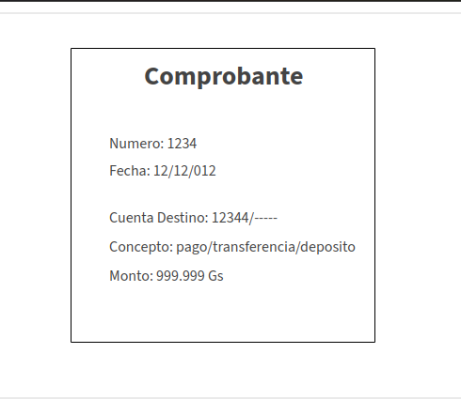
Comprobante

Slide 8
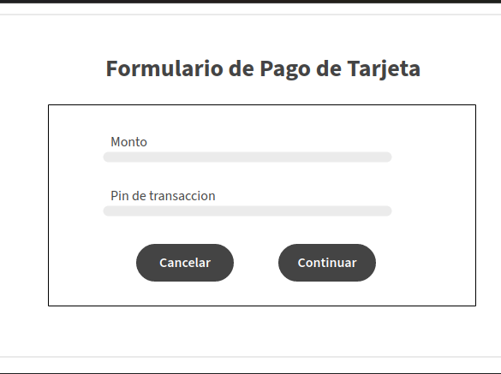
Formulario de Pago de Tarjeta

Slide 9
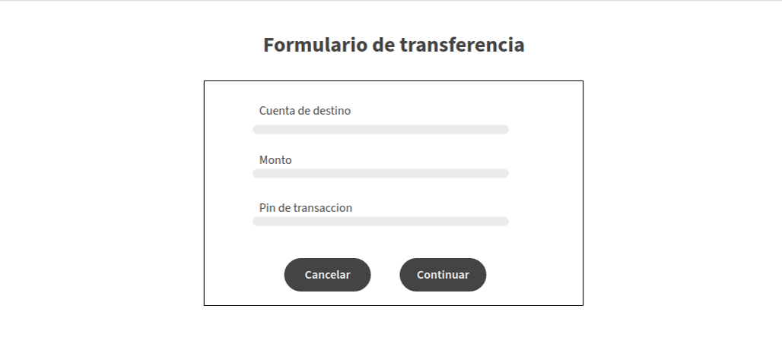
Formulario de Transferencia

Slide 10
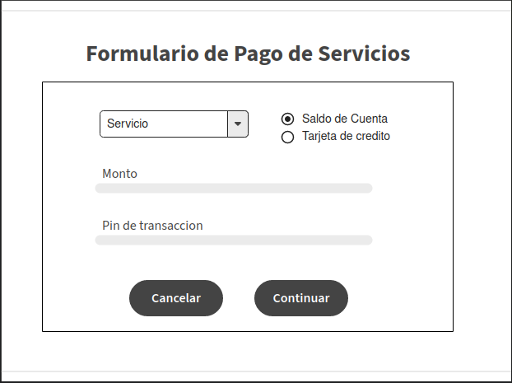
Formulario de Pago de Servicios

Slide 11
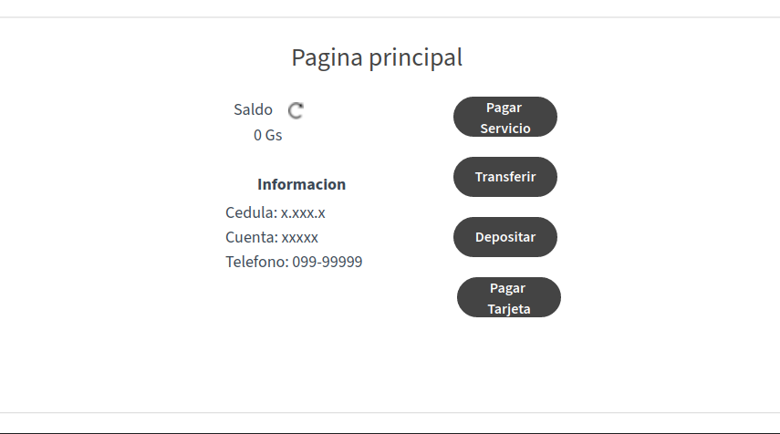
Menú Principal

Slide 12
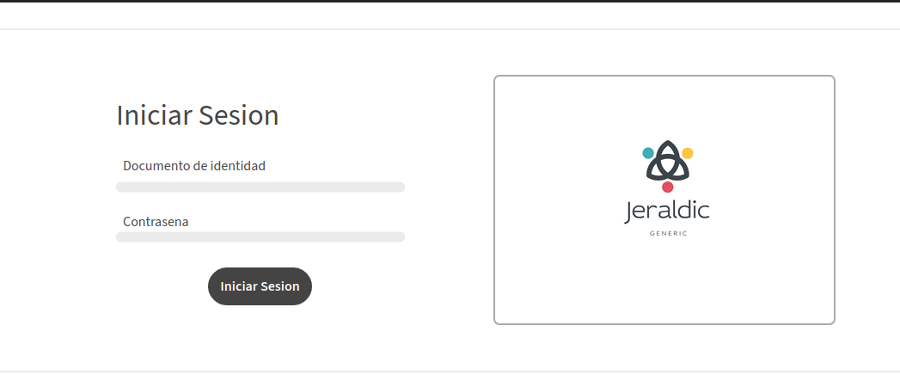
Inicio de Sesión

Slide 13
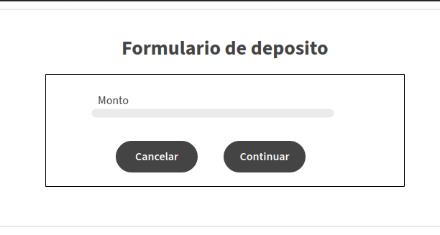
Formulario de Depósito

Slide 14
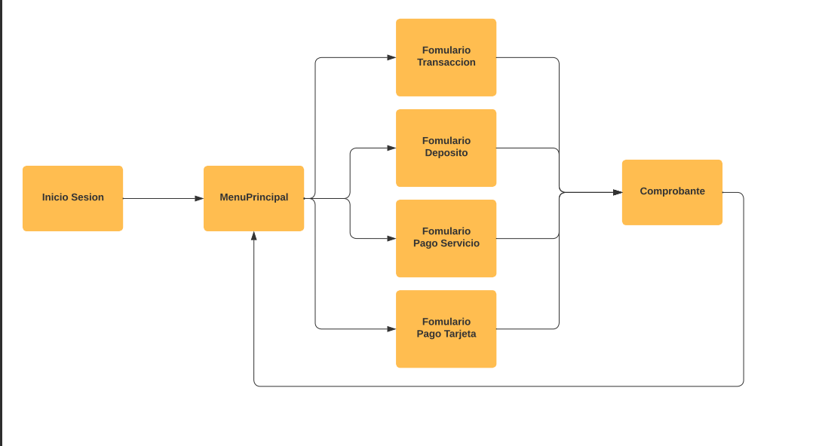
Secuencia de las Pantallas

Slide 15
03
Diagramas de Secuencia

Slide 16
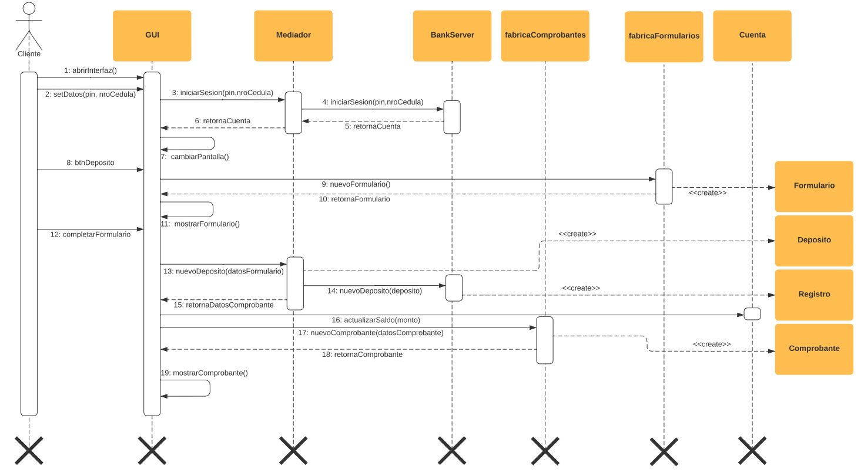
Depósito en Cuenta

Slide 17
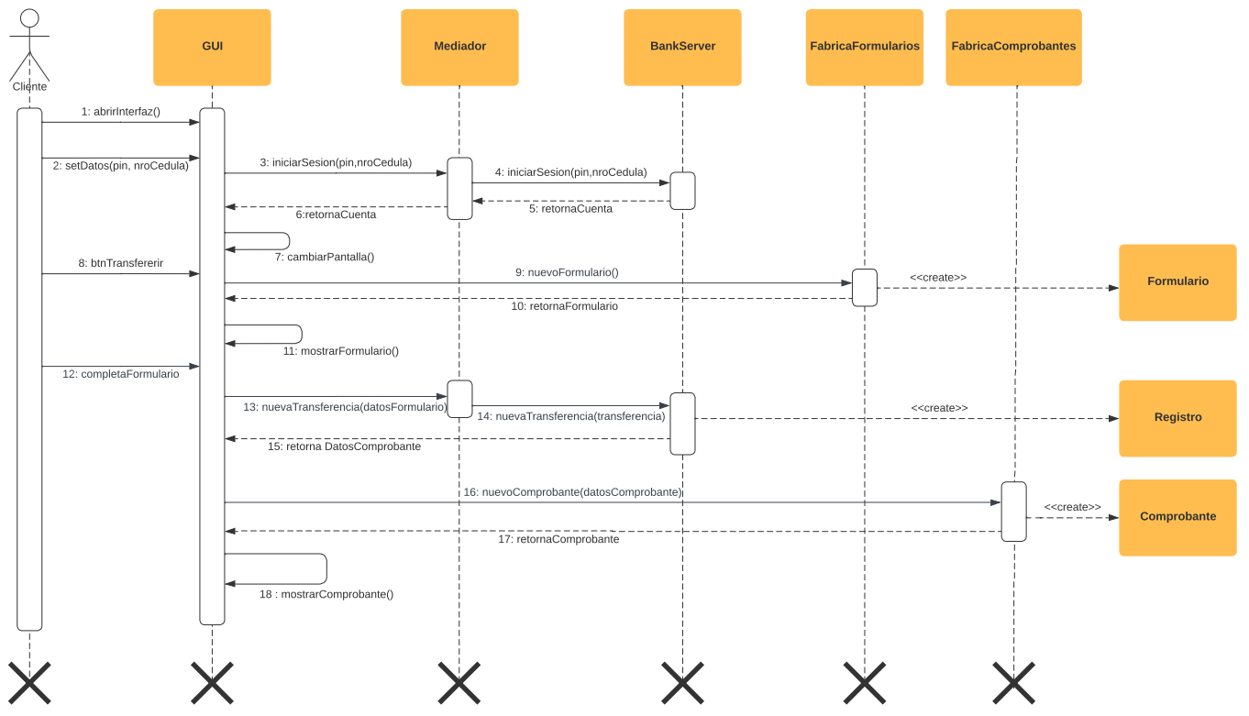
Transferencia entre Cuentas

Slide 18
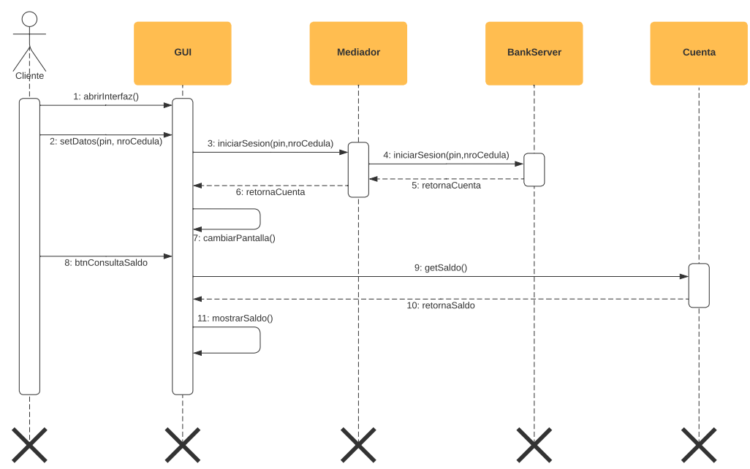
Obtener Saldo de Cuenta

Slide 19
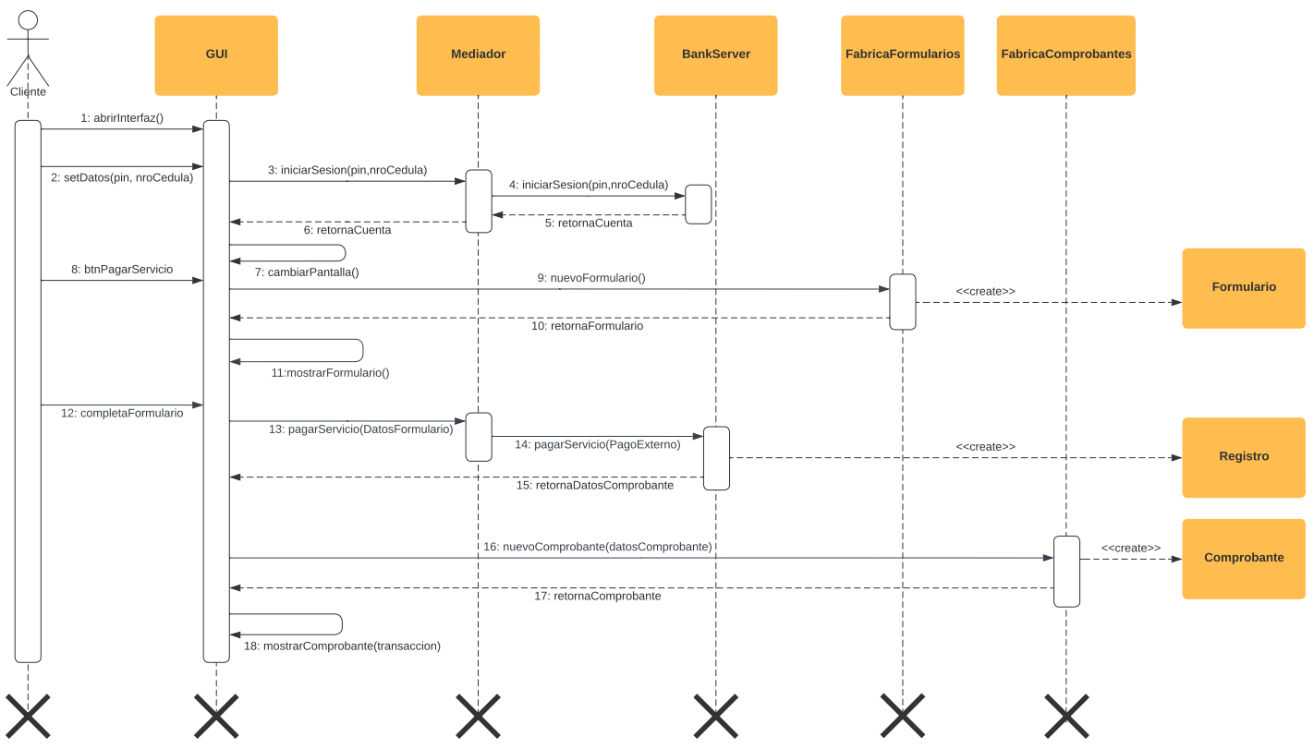
Pago de Servicios

Slide 20
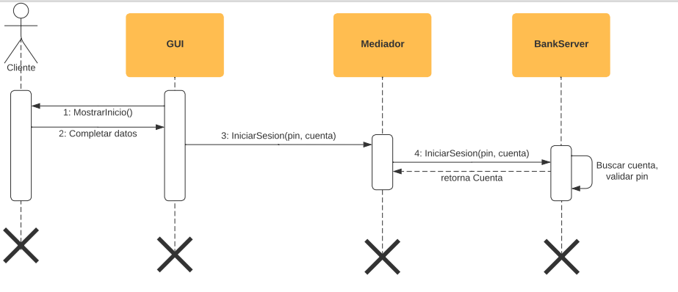
Validación de Pin de Cuenta

Slide 21
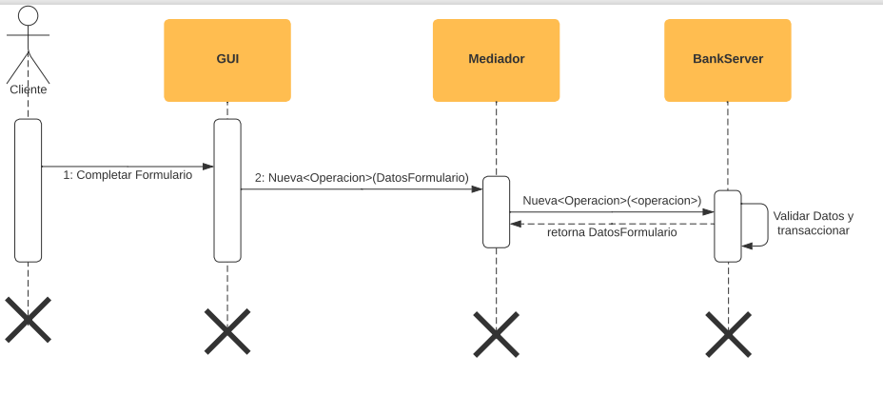
Validación de Pin de Transacción

Slide 22
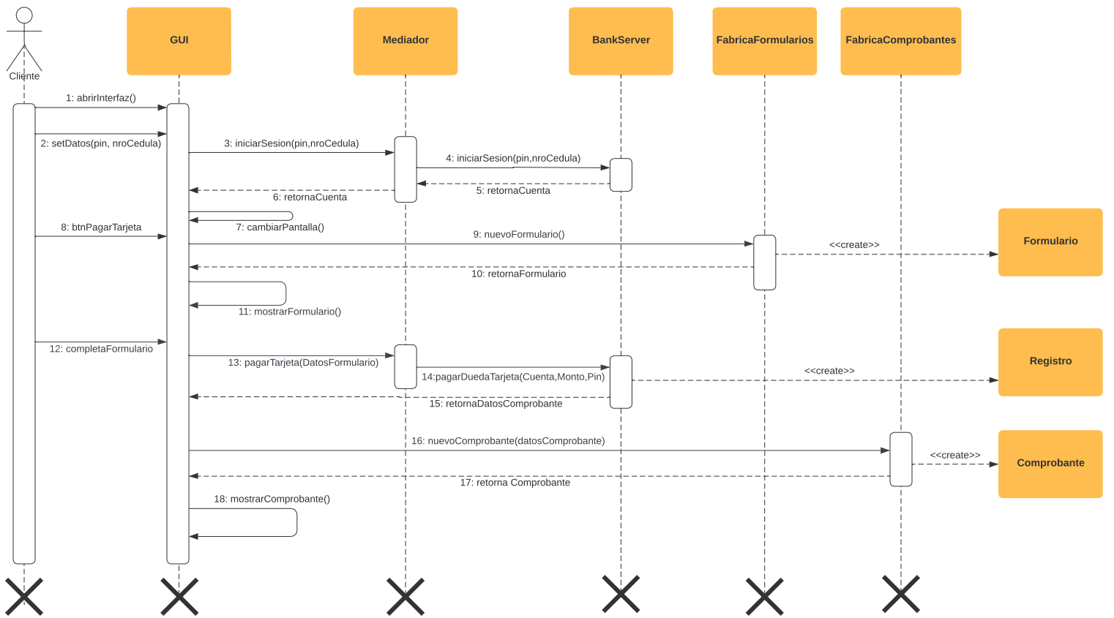
Pago de Tarjetas de Crédito

Slide 23
04
Esquema de la Base de Datos

Slide 24
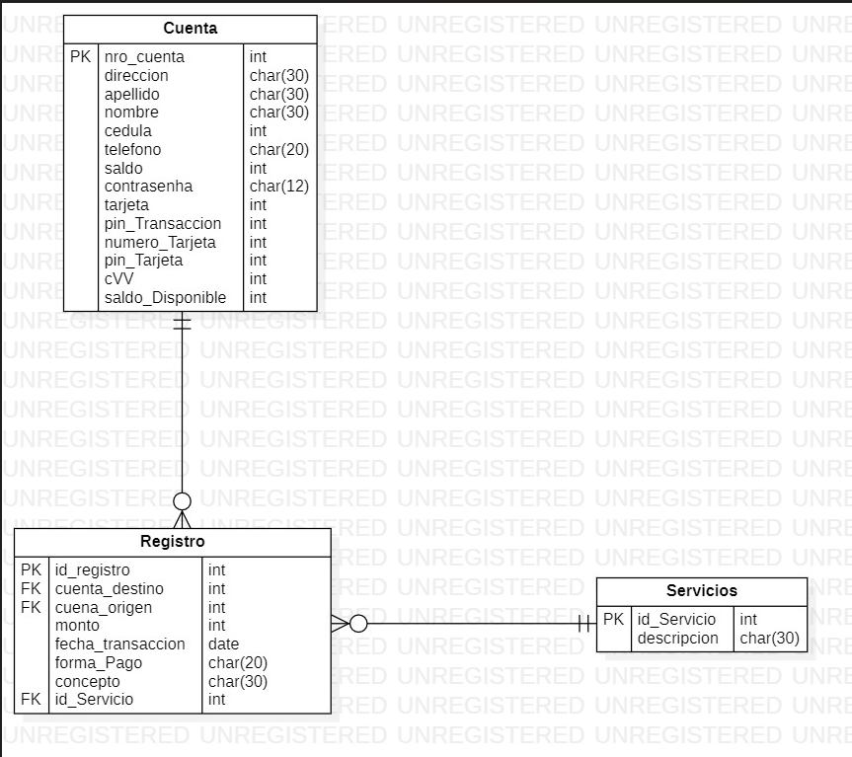
Esquema de la Base de Datos

Slide 25
Plataformas Utilizadas
PowerPoint: Para la presentación.
Word: Para el informe.
Lucidchart: Para la realización de los diagramas de secuencia.
StarUML
Para la realización del esquema de la base de datos.
Para la realización del diagrama de clases.
Moqups: Para el diseño de las interfaces.

Slide 26
Gracias!

